Slide 1
PERSIAPAN PERINGATAN HARI SANTRI 22 OKTOBER 2016 “Dari Pesantren untuk Indonesia” #harisantri2016 Kementerian Agama RI Direktorat Jenderal Pendidikan Islam Direktorat Pendidikan Diniyah dan Pondok Pesantren Hotel Mercure Ancol, 13-15 Oktober 2016

Slide 2
MUQADDIMAH
Menindaklanjuti
Kepres Nomor 22 Tahun 2015 tentang Hari Santri pada tanggal 15 Oktober 2015, yang menetapkan tanggal 22 Oktober diperingati sebagai Hari Santri, maka Direktorat Pendidikan Diniyah dan Pondok Pesantren merancang rangkaian kegiatan, sebagai berikut;
1

Slide 3
Rencana Kegiatan
Pospenas
Apresiasi Pendidikan Pesantren
Lomba Foto & Cerpen
Pemutaran Film Pesantren
Halaqoh Nasional; Revitalisasi Tradisi Arab Pegon.
Pencanangan Budaya Menulis Mushaf al-Qur’an
Kunjungan Menteri Agama di Pesantren daerah 3T
2

Slide 4
Tujuan
Pospenas: Mengembangkan dan menyalurkan bakat dan minat santri untuk memperkokoh persatuan dan kesatuan bangsa.
Apresiasi Pondok Pesantren: untuk memberikan penghargaan terhadap lembaga, kyai/nyai, tokoh atau santri, baik internal maupun eksternal pesantren yang berjasa dalam pengembangan pondok pesantren, sekaligus menstimulasi dan menumbuhkan minat masyarakat Islam terhadap keberadaan pesantren.
Pemutaran Film Pesantren: media untuk mempromosikan suatu model pendidikan yang otentik (pendidikan pesantren) yang berkembang di Indonesia untuk didesiminasikan di dunia internasional
Lomba Foto & Cerpen: memunculkan fotografer dan penulis Indonesia yang bermutu, lomba ini bertujuan untuk lebih memperkenalkan peran pesantren dalam membangun peradaban Indonesia.
Seminar Internasional: Menggali kembali peran dan sumbangsih tradisi akademik penulisan ‘Arab Pegon’ dalam pengembangan pemikiran Islam dan pendokumentasian khazanah keilmuan Islam.
Pencanangan Budaya Menulis Mushaf al-Qur’an: membudayakan menulis al-Qur’an dikalangan Santri sebagai bagian dari membangun karakter masyarakat Indonesia.
3

Slide 5
Pospenas (Pekan Olahraga dan Seni antar Pondok Pesantren Tk. Nasional)
A. Cabang Olahraga
NO | CABANG OLAHRAGA | TANGGAL
1. | ATLETIK | 23-26 OKT 2016
2. | BOLA VOLI | 23-27 OKT 2016
3. | BOLA BASKET | 23-27 OKT 2016
4. | TENIS MEJA | 23-27 OKT 2016
5. | PENCAK SILAT | 23-27 OKT 2016
6. | BULU TANGKIS | 23-27 OKT 2016
4

Slide 6
NO | CABANG OLAHRAGA | TANGGAL
7. | FUTSAL | 23-27 OKT 2016
8. | TAKRAW | 23-27 OKT 2016
9. | BOLA BASKET | 23-27 OKT 2016
10. | SENAM SANTRI 2010 | 23-27 OKT 2016
11. | HADANG | 23-27 OKT 2016
12. | PANAHAN EXHIBITION | 23 OKT 2016
5

Slide 7
B. Cabang Seni
NO | CABANG SENI | TANGGAL
1. | SENI MUSIK ISLAMI | 23-27 OKT 2016
2. | KALIGRAFI | 23 OKT 2016
3. | PIDATO BAHASA INDONESIA | 23-27 OKT 2016
4. | PIDATO BAHASA INGGRIS | 23-27 OKT 2016
5. | PIDATO BAHASA ARAB | 23-27 OKT 2016
6

Slide 8
NO | CABANG SENI | TANGGAL
6. | FOTOGRAFI ISLAMI | 23 OKT 2016
7. | SENI LUKIS ISLAMI | 23 OKT 2016
8. | SENI KRIYA | 23-24 OKT 2016
9. | SENI HADRAH | 23-25 OKT 2016
10. | VIDEO CERITA PENDEK | 23-27 OKT 2016
11. | SENI TEATER | 23-25 OKT 2016
12. | CIPTA PUISI | 23 OKT 2016
7

Slide 9
LOMBA FOTOGRAFI DAN CERPEN PESANTREN
Lomba Fotografi dan Cerpen Pesantren ini mengambil tema “Dari Pesantren Untuk Indonesia” dan dibagi ke dalam 2 kategori; 1) Kategori Santri, 2) Kategori Umum.
Lomba Fotografi Pesantren
Lomba ini sudah berlangsung sejak 1 Juni 2016 dan berakhir tanggal 26 September 2016.
Sampai saat ini pengirim karya Lomba Fotografi Pesantren sudah mencapai 96 pengirim.
Dewan Juri: 1) Oscar Matuloh (Kurator Galeri Foto Antara), 2) Tubagus Svarajati (Kritikus Foto dan Penulis Buku "Photagogos"), 3) Rukardi Ahmad (Redpel Suara Merdeka).
8

Slide 10
Lomba Cerpen Pesantren
Lomba ini sudah berlangsung sejak 1 Juni 2016 dan berakhir tanggal 26 September 2016.
Sampai saat ini pengirim karya Lomba Cerpen Pesantren sudah mencapai 65 pengirim.
Dewan Juri: 1) KH. Mustofa Bisri (Sastrawan dan Pengasuh Ponpes Roudlatut Tholibin Rembang), 2) Triyanto Triwikromo (Sastrawan Pilihan Majalah "Tempo" 2016), 3) Putu fajar Arcana (Redaktur Sastra Harian Kompas).
9

Slide 11
Publikasi Lomba
10

Slide 12
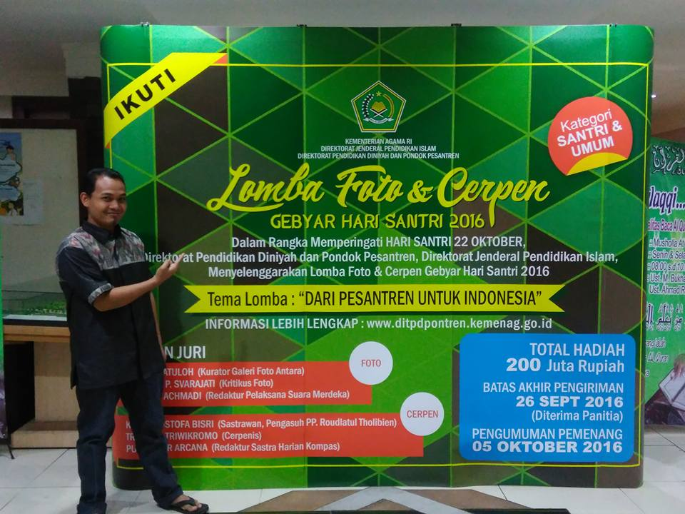
Publikasi Lomba di Lantai 6
10

Slide 13
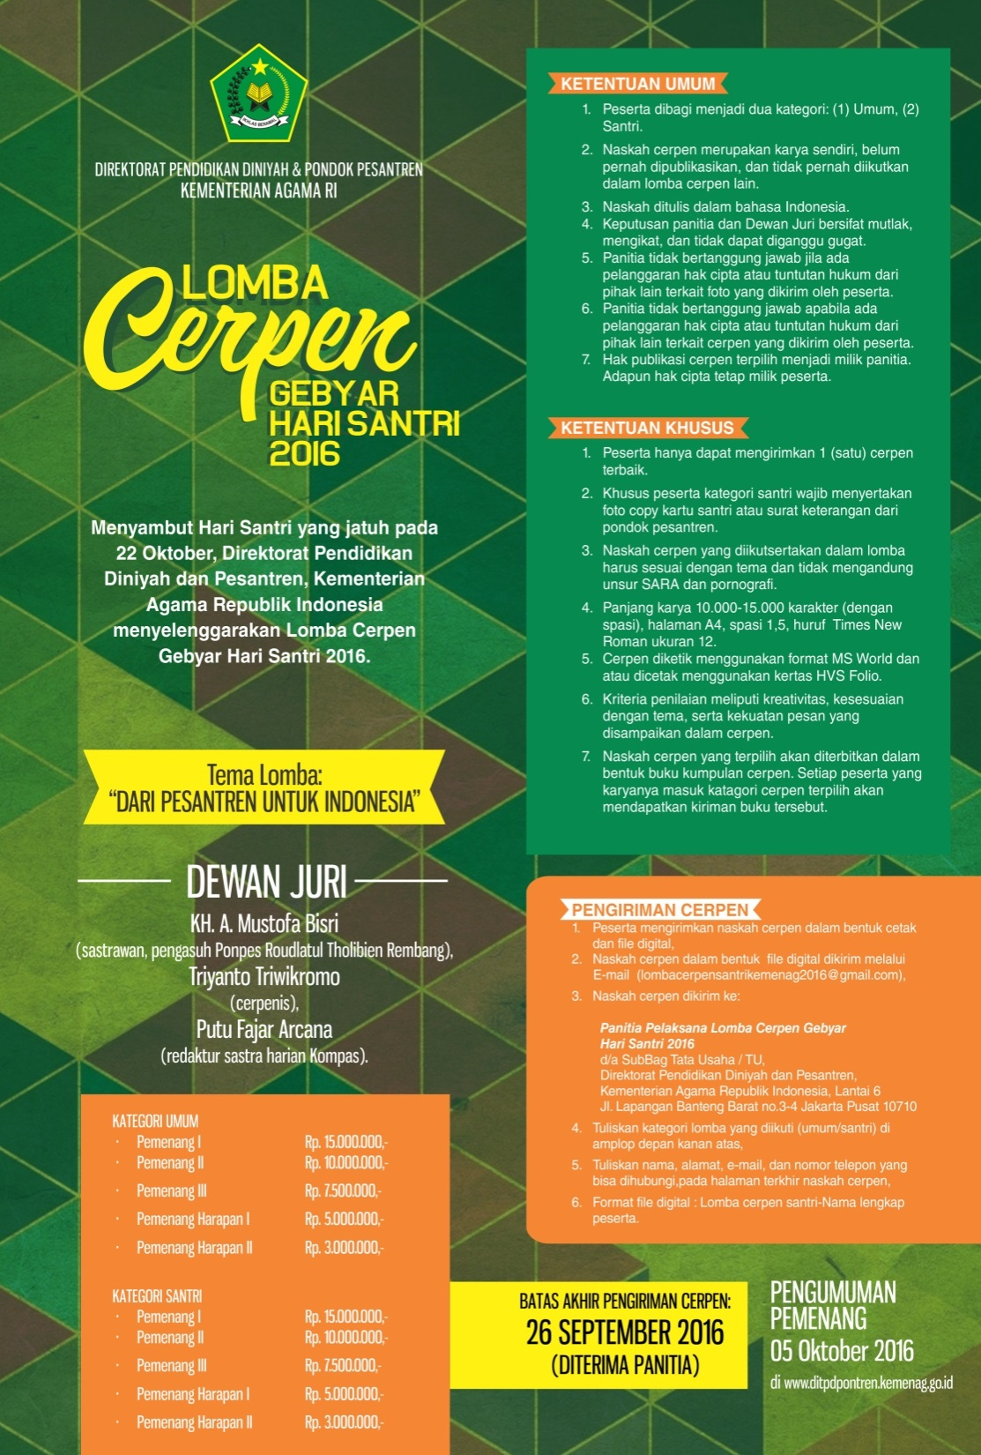
Publikasi Lomba
10

Slide 14
PEMUTARAN PERDANA FILM PESANTREN
Judul Film : Jalan Dakwah Pesantren
Genre : Dokumenter
Durasi : 36 Menit
Nara Sumber :
Lokasi Syuting :
Produksi : Direktorat Jenderal Pendidikan Islam
Tahun : 2016
KH. A. Musthofa Bisri, Prof. Dr. KH. Said Aqil Siradj, Jenderal Gatot Nurmantyo Agus Sunyoto, Gus Rozin, Gus Zaim Lasem, Gus Yusuf Khudlori Tegalrejo Magelang, dll.
PP. Tebuireng, PP. Almunawir Yogyakarta, PP. Cipasung, PP. API Tegalrejo, PP. Roudlatut Tholibin, PP Babakan Ciwaringin Cirebon, dll.
13

Slide 15
GEBYAR HARI SANTRI
Hari, Tgl : Kamis, 13-15 Oktober 2016
Tempat : Hotel Mercure Ancol
Gebyar Hari Santri ini dilaksanakan dalam rangka memperingati Hari Santri dan menjadi agenda yang tidak terpisahkan dari peringatan Hari Santri 22 Oktober.
Gebyar Hari Santri ini memiliki agenda: 1) Pameran Hasil Lomba Fotografi Pesantren, 2) Pameran Hasil Lomba Cerpen Pesantren, 3) Pameran Kartun Santri 2015, 4) Penyerahan Mushaf al-Qur’an yang ditulis tangan dengan karakter dan kekhasan 34 propinsi, 5) Penyerahan Penghargaan Pemenang Lomba Fotografi dan Cerpen Pesantren, 6) Apresiasi dan Anugerah Tokoh Pesantren, 7) Halaqoh Nasional; Revitalisasi Tradisi Arab Pegon.
14

Slide 16
Pameran
Pameran ini berlangsung selama 3 hari pada tanggal 13-15 Oktober 2016, yang akan berisikan karya pemenang dan karya terpilih dari lomba fotografi dan cerpen pesantren serta dari karya lomba kartun santri tahun 2015.
Pameran ini akan ditempatkan pada 3 titik pameran di hotel Mercure Ancol, yaitu pada area parkir depan Ballroom Krakatau, depan pintu masuk Ballroom Krakatau, serta depan ballroom Halaqah Internasional di Ballroom Pelangi.
15

Slide 17
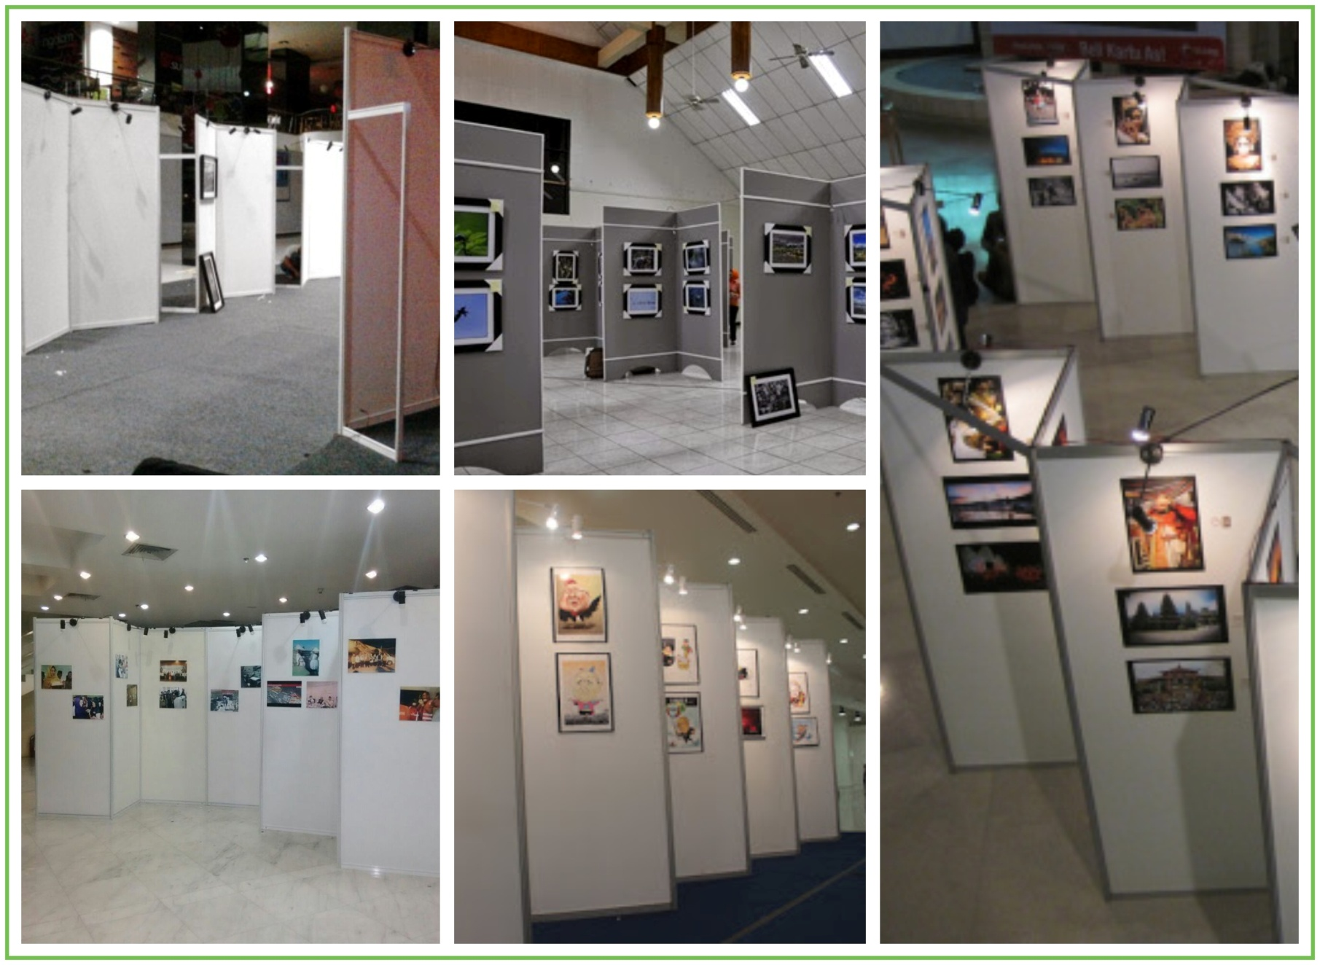
Layout Pameran
16

Slide 18
Malam Gebyar Hari Santri
Penyerahan Mushaf Al-Qur’an
Mushaf Al-Qur’an ini akan ditulis tangan dengan karakter dan kekhasan dari seluruh propinsi di Indonesia.
Penyerahan Mushaf Al-Qur’an ini masuk ke dalam susunan acara Malam Gebyar Hari Santri tanggal 13 Oktober 2016 di Ballroom Krakatau Hotel Mercure Ancol
17

Slide 19
Penghargaan Pemenang Lomba
Pemenang Lomba Fotografi dan Cerpen Pesantren akan diumumkan pada tanggal 5 Oktober 2016. Dan kepada seluruh pemenang akan diundang pada acara Malam Gebyar Hari Santri tanggal 13 Oktober 2016.
18

Slide 20
Apresiasi dan Anugerah Tokoh Pesantren
Apresiasi dan Anugerah ini akan diberikan kepada 3(tiga) Pengasuh/Kiai, 3 (tiga) Santri dan 3 (tiga) Lembaga Pondok Pesantren.
Mekanisme penetapan penerima anugerah ini didasarkan pada usulan yang dikirimkan melalui website ditpdpontren.kemenag.go.id dengan menyertakan profil dan prestasi calon penerima anugerah.
Usulan tersebut bersifat terbuka. Pengusul bisa mengusulkan dirinya sendiri atau orang lain, serta bisa mengusulkan lembaga pesantren miliknya atau milik orang lain.
19

Slide 21
RUNDOWN ACARA MALAM GEBYAR HARI SANTRI “Dari Pesantren Untuk Indonesia”
Rundown Acara
KEMENTERIAN AGAMA RI
DIREKTORAT JENDERAL PENDIDIKAN ISLAM
DIREKTORAT PENDIDIKAN DINIYAH DAN PONDOK PESANTREN
Hotel Mercure Ancol, 13 Oktober 2016
20

Slide 22
NO | WAKTU | DURASI | DESKRIPSI
1 | 16.00 | 60’ | Gladi Resik
2 | 17.00 | 60’ | Registrasi Peserta Disertai Pementasan Hiburan Pra-Acara & Makan Malam
3 | 18.00 | 60’ | Istirahat Sholat
4 | 19.00 | 30’ | Musik persembahan santri
5 | 19.30 | 15’ | Menteri Agama RI tiba di Ruang VVIP Hotel Mercure disambut oleh Sekretaris Jenderal Kementerian Agama, Direktur Jenderal Pendidikan Islam dan Direktur Pendidikan Diniyah dan Pondok Pesantren
6 | 19.45 | 15’ | Menteri Agama RI dan Rombongan Memasuki ruang Malam Gebyar Hari Santri
7 | 20.00 | 5’ | MC memberikan opening
8 | 20.05 | 10’ | Menyanyikan Lagu Kebangsaan Indonesia Raya
9 | 20.15 | 10’ | Pembacaan Ayat Suci Al-Qur’an Oleh : Ust. Bukhori Muslim
21

Slide 23
NO | WAKTU | DURASI | DESKRIPSI
16 | 20.25 | 10’ | Laporan Panitia Penyelenggara Gebyar Hari Santri oleh Direktur Jenderal Pendidikan Islam
17 | 20.35 | 15’ | Musik Religi Pengantar Suasana Oleh : Fadly Padi
18 | 20.50 | 25’ | Pembacaan Pemenang serta Penyerahan Hadiah kepada Juara Lomba Fotografi dan Cerpen Pesantren. Dibacakan oleh : Direktur Pendidikan Diniyah dan Pondok Pesantren Diserahkan oleh : Sekjen Kementerian Agama
19 | 21.15 | 15’ | Pembacaan Apresiasi dan Anugerah Tokoh Pesantren. Dibacakan oleh : Direktur Pendidikan Diniyah dan Pondok Pesantren Diserahkan oleh : Menteri Agama RI
20 | 21.30 | 20’ | Pidato Hari Santri Oleh : Menteri Agama RI
22

Slide 24
NO | WAKTU | DURASI | DESKRIPSI
21 | 21.50 | 10’ | Penyerahan Mushaf Al-Qur’an dengan Karakter dan Kekhasan Karya Tulis Tangan dari 34 Propinsi Diberikan Oleh : Diterima Oleh :
22 | 22.00 | 15’ | Musik Religi Penghangat Suasana Oleh : Fadly Padi
23 | 22.15 | 15’ | Pembacaan Monolog Hari Santri Oleh : KH. Dzawawi Imron
24 | 22.30 | 5’ | Pembacaan Doa Oleh :
25 | 22.45 | 15’ | Menteri Agama dan Rombongan Meninggalkan Ruang Gebyar Hari Santri sekaligus Meninjau Ruang Pameran.
26 | 23.00 | 10’ | Menteri Agama dan Rombongan Meninggalkan Hotel Mercure Ancol.
23

Slide 25
Layout Panggung Gebyar Hari Santri
24

Slide 26
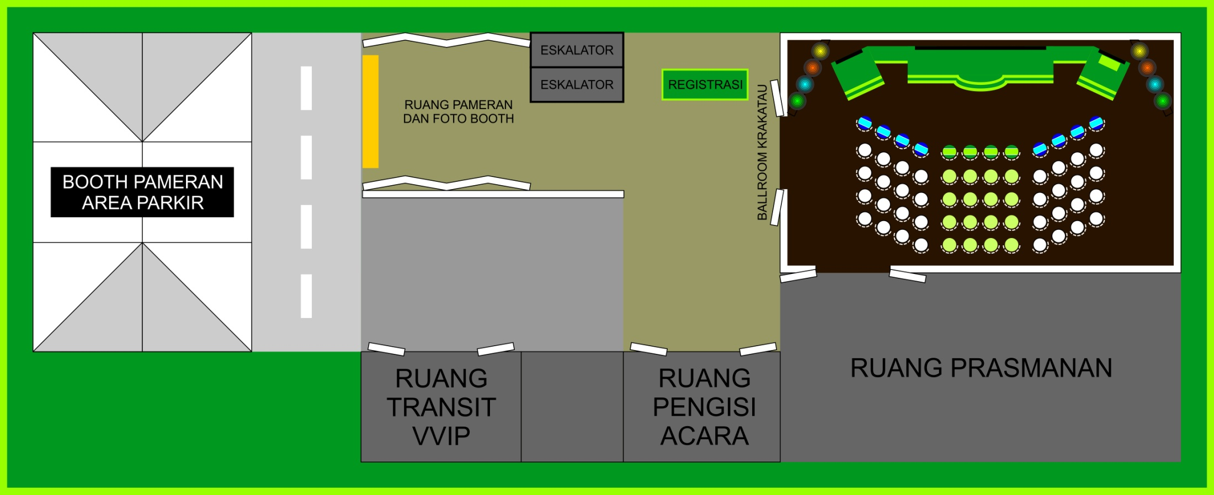
Layout Denah Hotel Mercure Ancol
BALLROOM KRAKATAU
26

Slide 27
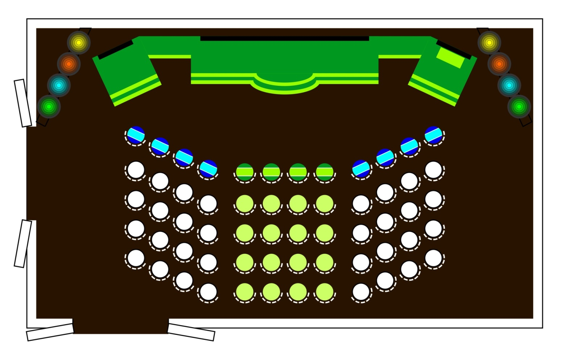
Layout Ballroom Krakatau
26

Slide 28
Halaqah Internasional
Halaqah Internasional ini akan dilaksanakan pada tanggal 14-15 Oktober 2016 dengan tema “Dari Pesantren Untuk Indonesia”.
Halaqah ini akan dihadiri oleh para pimpinan pondok pesantren, Ormas Islam, tokoh pendidikan Islam serta utusan dari negara-negara Islam.
27

Slide 29
Pencanangan Budaya Menulis Mushaf al-Qur’an (Hasil Rapat, 29 Agustus 2016)
1. Pentashihan Alquran dilakukan untuk:
Naskah master;
Mushaf yang dijadikan rujukan/referensi masyarakat umum;
Mushaf yang diperjualbelikan.
2. Dari 34 propinsi, terdapat 7 propinsi yang belum memiliki ornament Alquran hak paten. Untuk itu, diharapkan Direktorat Pdpontren berkirim surat ke Lajnah untuk proses perizinan penggunaan ornament/iluminasi Mushaf Istiqlal bagi 7 propinsi tersebut atau propinsi lainnya. Di samping itu, Direktorat Pdpontren melakukan proses pentashihan naskah master kepada pihak Lajnah.
28

Slide 30
3. Pihak Yayasan Nun menyiapkan logistik sementara pihak Direktorat Pdpontren menyediakan anggaran yang dibutuhkan. Adapun RAB yang dibutuhkan akan disusun Selasa, 30 Agustus 2016.
4. 1 Mushaf Alquran diperkirakan terdiri atas 600 halaman yang setiap halaman ditulis oleh 1 orang, sehingga setiap mushaf membutuhkan 600 orang. Untuk itu, berapa jumlah mushaf Alquran akan dikalikan dengan 600 orang.
5. Kegiatan Pencanangan akan dilakukan pada akhir September atau awal Oktober 2016, menunggu arahan pak Menteri.
6. Rapat teknis dengan pihak Kanwil Kemenag akan diselenggarakan pada hari Selasa, 30 Agustus 2016 pukul 13.30 sd selesai di Lantai 2 Kemenag Pusat Jl. Lapangan Banteng Jakarta.
29

Slide 31
testimoni
Dalam babakan sejarah, eksistensi dan komitmen Santri dalam menjaga, merawat dan mempertahankan NKRI tidak diragukan lagi. Oleh karena itu, penghargaan pemerintah terhadap peran santri melalui Hari Santri sangatlah tepat.
Selamat hari santri, semoga santri tetap menjadi gerbang terdepan bagi Agama dan Negara.

